Slide 1




STAGE ERASMUS DU 20 MAI AU 20 JUILLET 2019
ESTORIL - PORTUGAL
DIANA HAMIDI
HASNA BOUSSEKINE
HADJER SAYAH

Slide 2

Estoril

Slide 3

Estoril

Slide 4
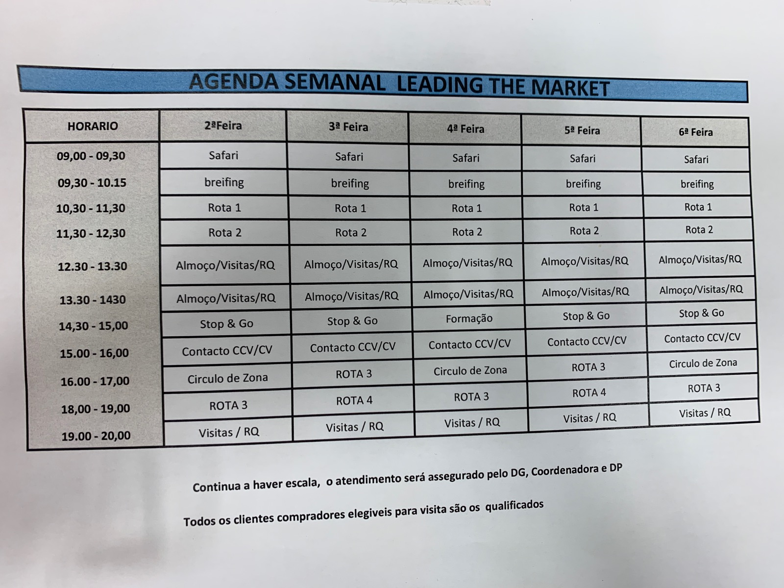

Slide 5
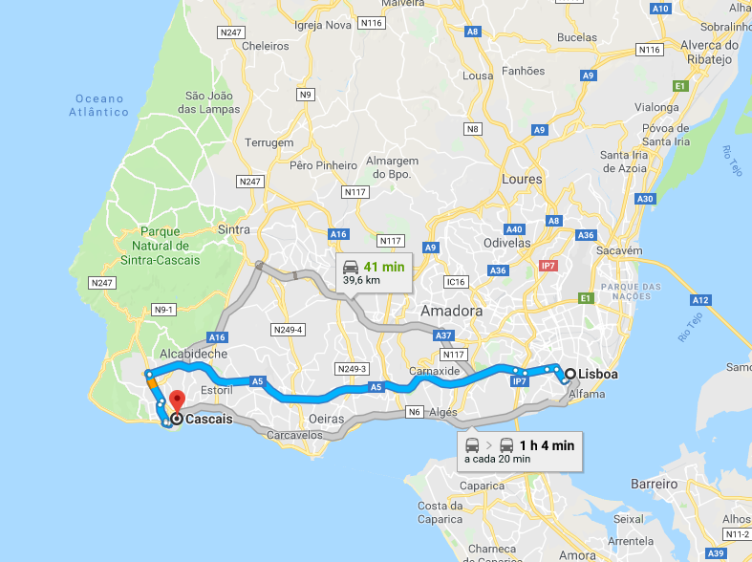

Slide 6

La gare, à moins de 5 minutes à pied du lieu de stage et l’accès souterrain vers la mer

Slide 7
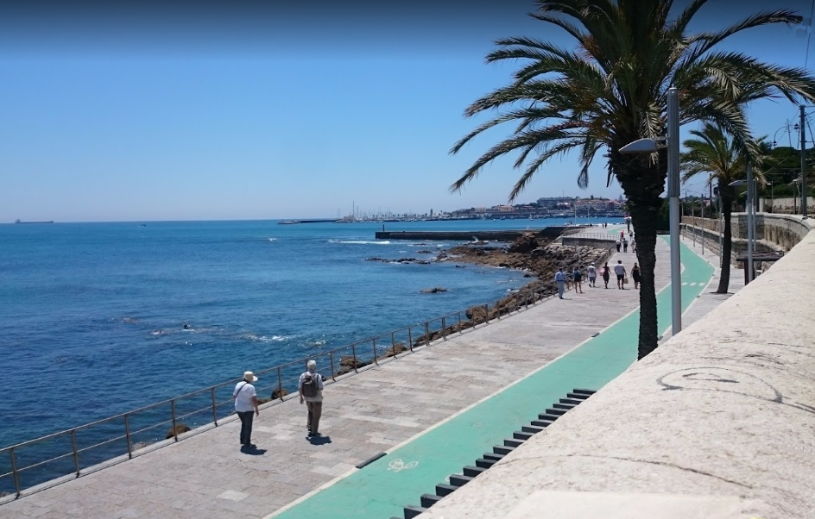
Juste en sortant de la gare, via le passage souterrain, vers la plage

Slide 8

Une semaine seulement après le début du stage, une intégration réussie

Slide 9
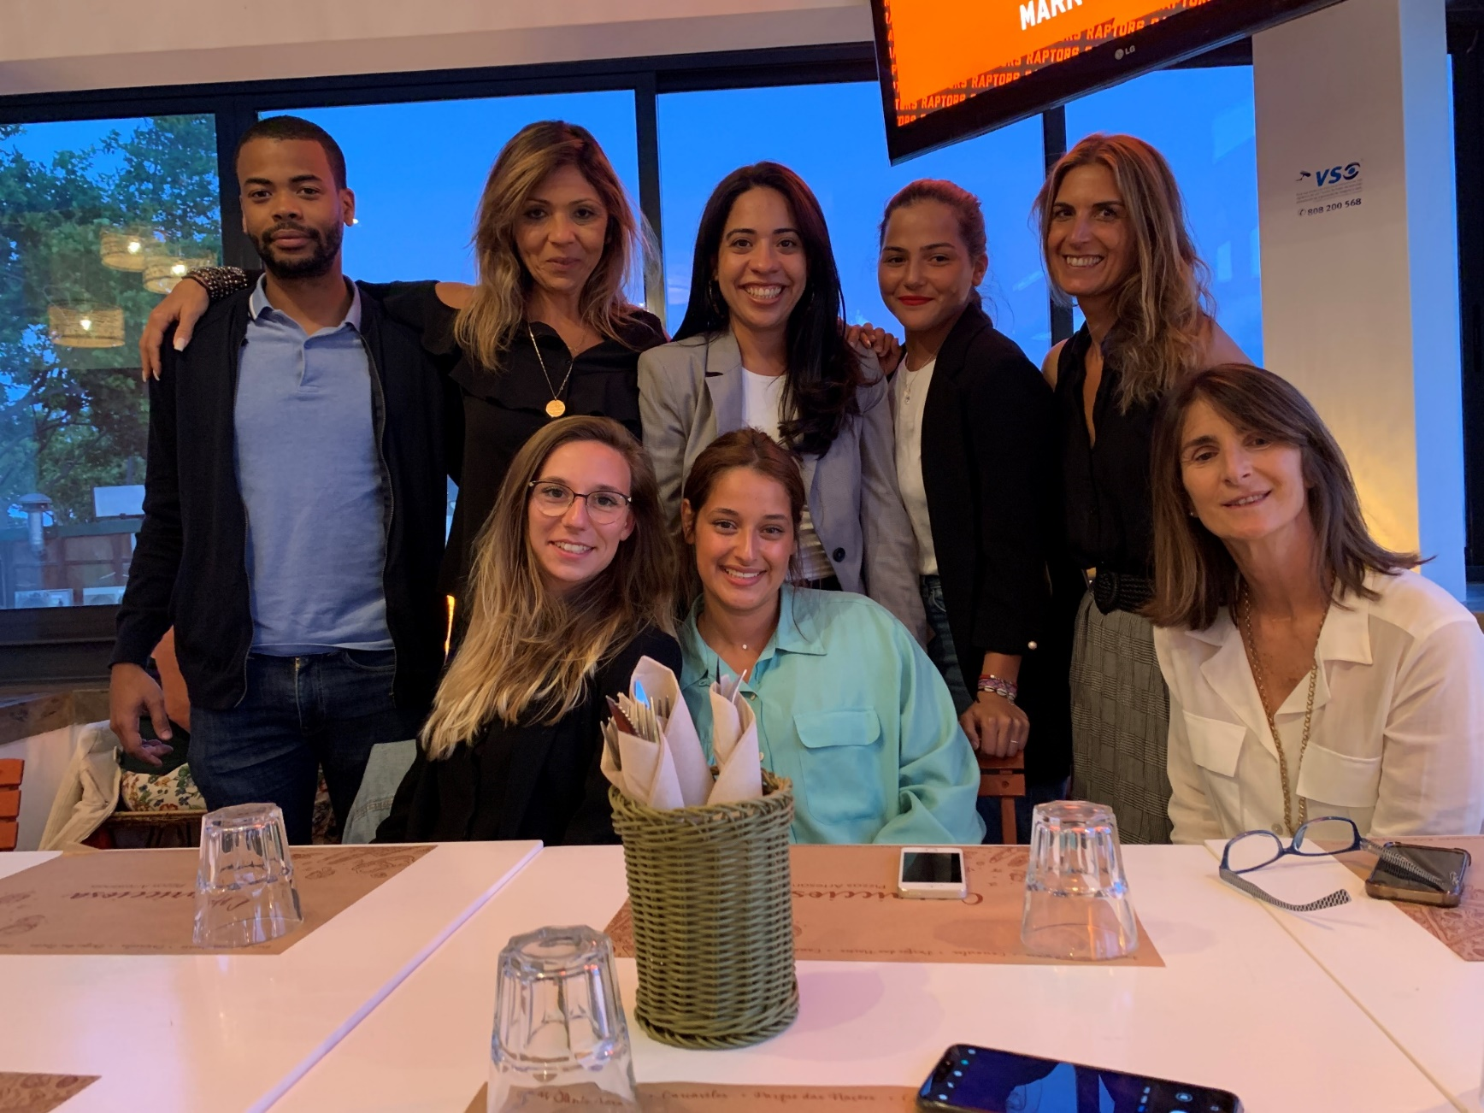
Une semaine seulement après le début du stage, une intégration réussie

Slide 10
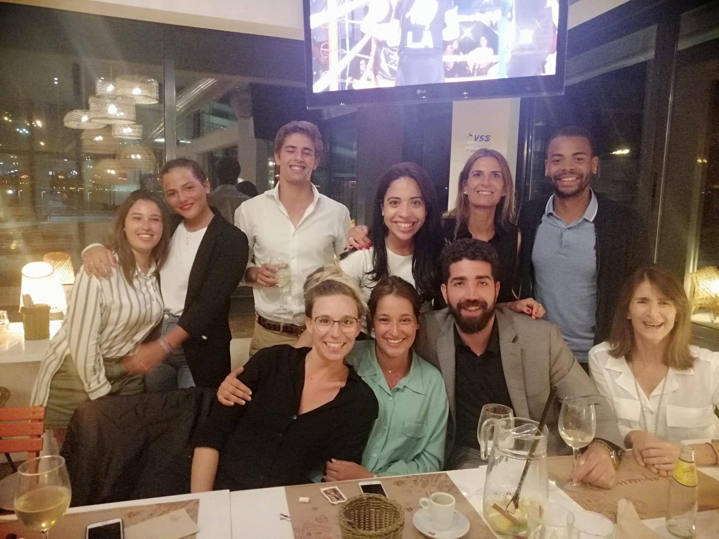
Une semaine seulement après le début du stage, une intégration réussie

Slide 11
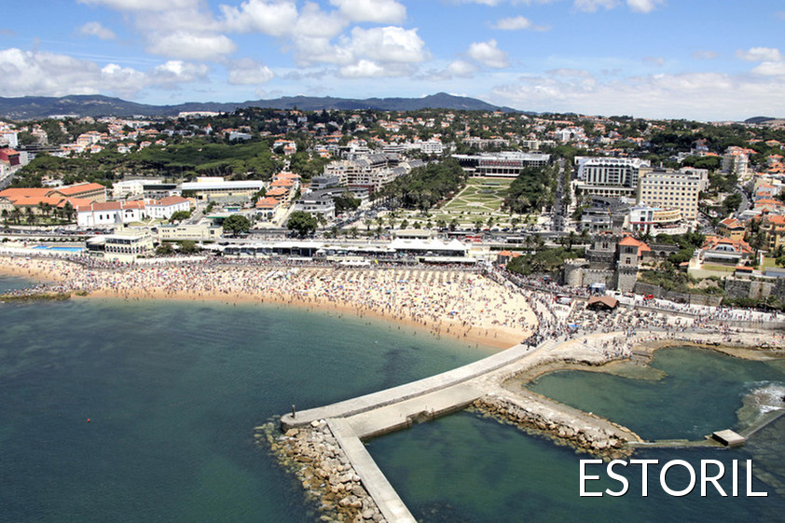

Slide 12
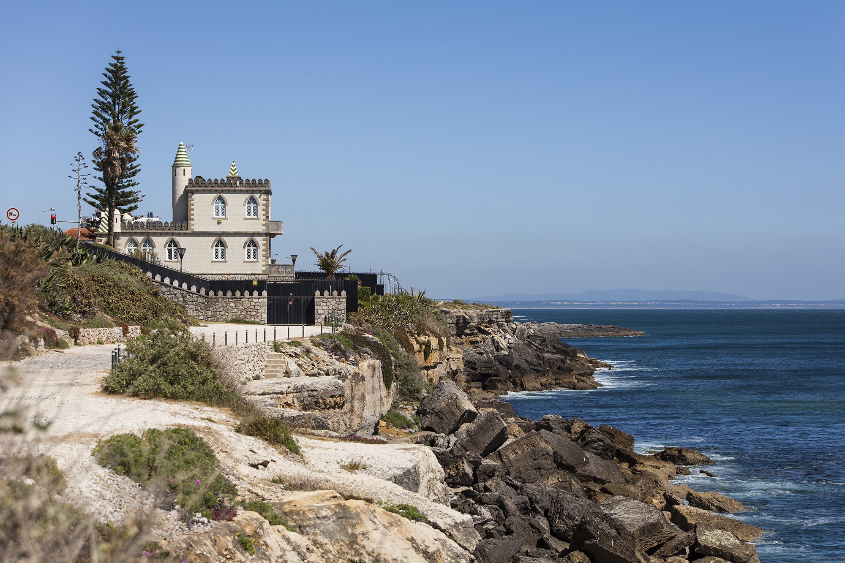

Slide 13


Slide 14

Sintra, Palácio da Pena

Slide 15

Sintra, Palácio da Pena

Slide 16
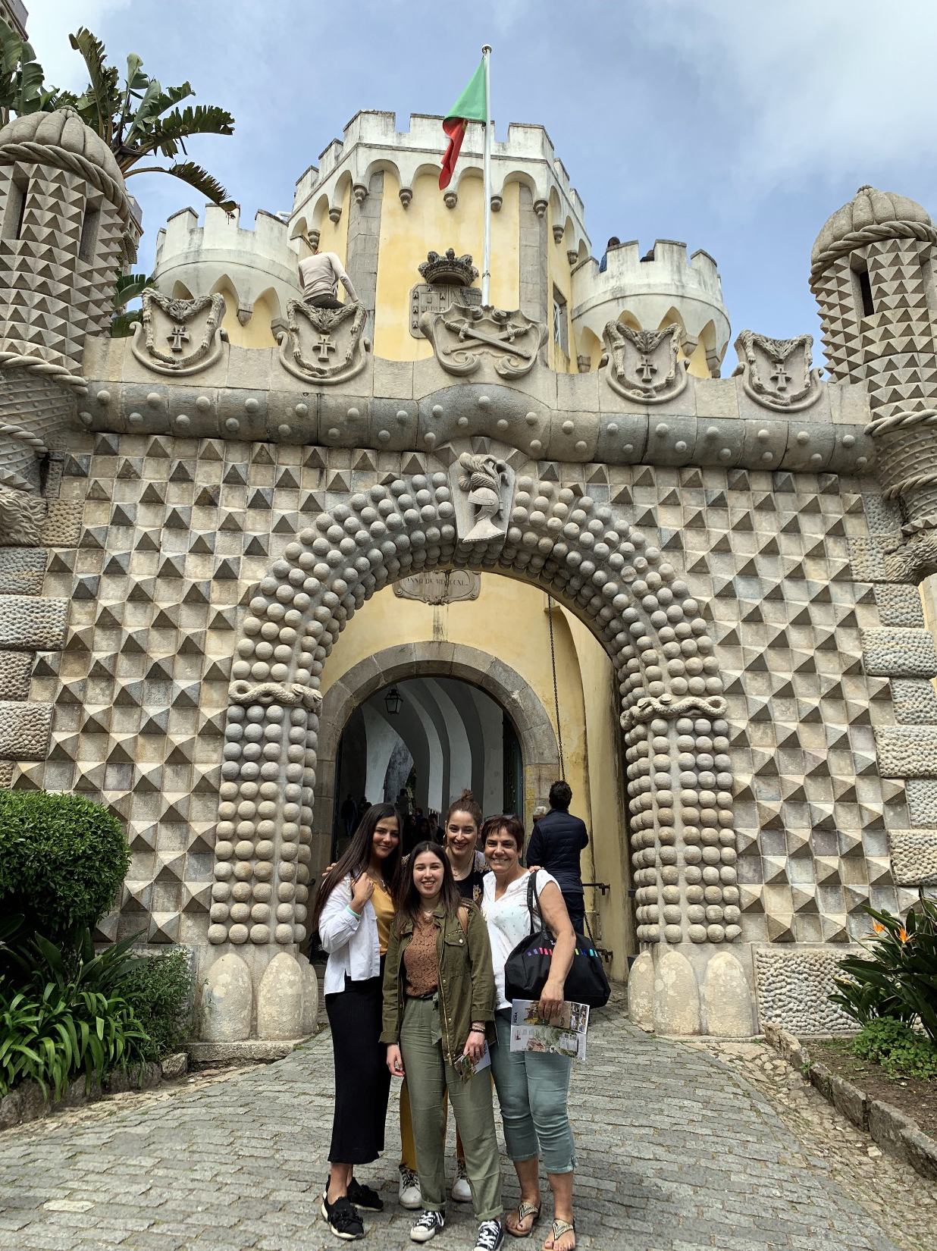
Entrée principale du Palais. De gauche à droite : Hasna, Diana, Hadjer et Paula de Jesus

Slide 17
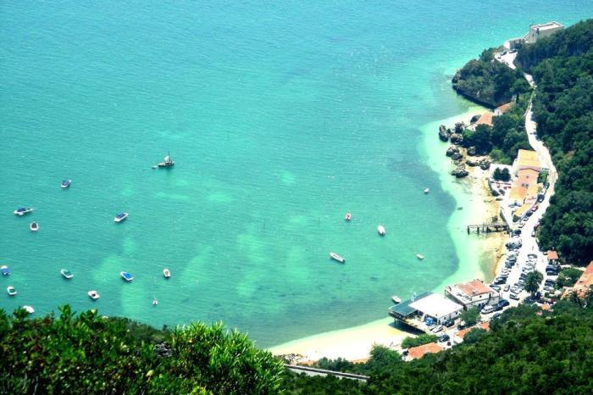
A 53 km de Lisbonne, Praia do Portinho

Slide 18
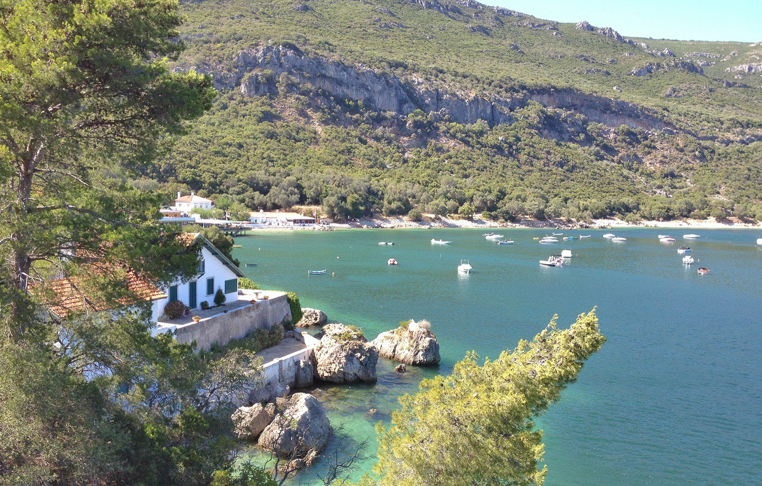
A 53 km de Lisbonne, Praia do Portinho

Slide 19


Slide 20
Le programme ERASMUS + vise à donner aux étudiants, aux stagiaires, au personnel et d'une manière générale aux jeunes avec ou sans diplôme, la possibilité de séjourner à l’étranger pour renforcer leurs compétences et accroître leur employabilité.
Mentions légales
Présentation Power Point : Paula de Jesus, octobre 2019
Mise en page : G. Beslac
Photographies et illustrations : Google, Agence Erasmus, Diana Hamidi, Hasna Boussekine, Hadjer Sayah et Paula de Jesus.
Photographies des stagiaires et équipes professionnelles publiées avec l’aimable autorisation des étudiantes stagiaires et de l’équipe professionnelle

